Slide 1
RabbitMQ Exchange-type 이해
순천향대학교
컴퓨터시스템연구실
김상현
18.07.23

Slide 2
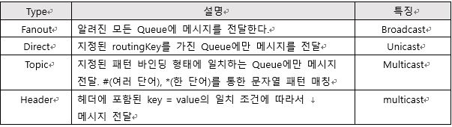
개요
Exchange는 Exchange type이라는 속성에 명시된 대로 메시지를 전달하며 보통은 큐로 전달한다.
이전에는 간단하게 “Direct”로 바로 해당 큐에 전송을 사용했지만 이번에는 더 복잡한 적용 “Topic Type”을 실습해보려 한다.

Slide 3
Topic – 패턴 매칭 라우팅
Topic Type은 지정된 패턴 바인딩 형태에 일치하는 Queue에만 메시지를 전달
즉 특정 패턴에 일치하는 라우팅 키를 가질 때이다.
각 문자는 ‘#’, ‘*’로 구분 또는
예) ‘start’로 시작하는 4개의 워드로 구성된 문자열
start . # . # . #
예) ‘end’로 끝나는 4개의 워드로 구성된 문자열
* . * . * . end

Slide 4
producer, consumer 작성
이전과 마찬가지로 Python 라이브러리 pika를 사용
해당 패턴은 다음의 특수 문자를 사용하여 구성한다Channel.exchangeDeclare(Exchange_Name, “topic”)
Producer는 메시지를 publish할 때 routingKey값을 주어 선별적인 Queue에만 메시지를 전달한다.
Consumer는 큐에 바인드시 routingKey의 패턴 값을 주어 선별적으로 수신한다.

Slide 5
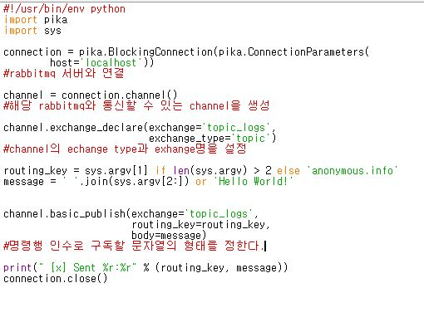
Publish.py

Slide 6
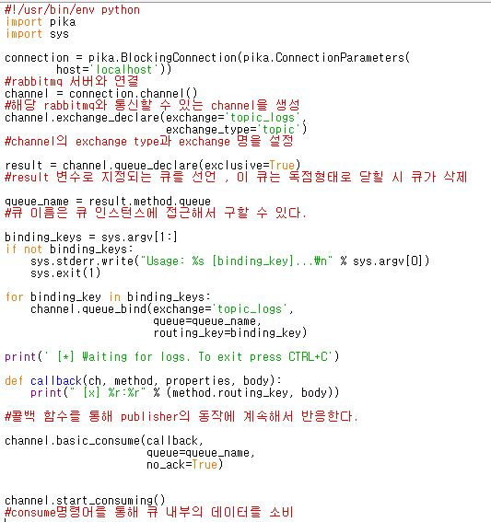
Consumer.py

Slide 7
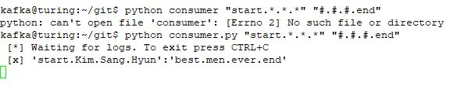
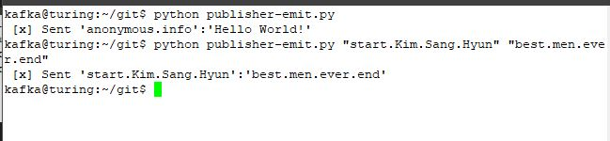
결과 분석
Consumer.py를 먼저 실행해 구독 할 수 있는 문자열 형태를 지정해주었다. (문자열의 시작이 start거나 끝이 end면 구독)
Publisher.py는 명령행 인수가 없을 시 “Hello world”출 력 그 외 조건 충족 시 exchange에 전달

